Slide 1
Kiezen voor Kunst in H4/V4
Introductie 2024-25

Slide 2

Agenda
Introductie
KuBv (Kunst Beeldende Vorming)
KuDr (Kunst Drama)
KUA (Kunst Algemeen)
CKV (Culturele Kunstzinnige Vorming)
Samengevat

Slide 3

Introductie
Waarom/ Wanneer kiezen voor kunst?

Slide 4
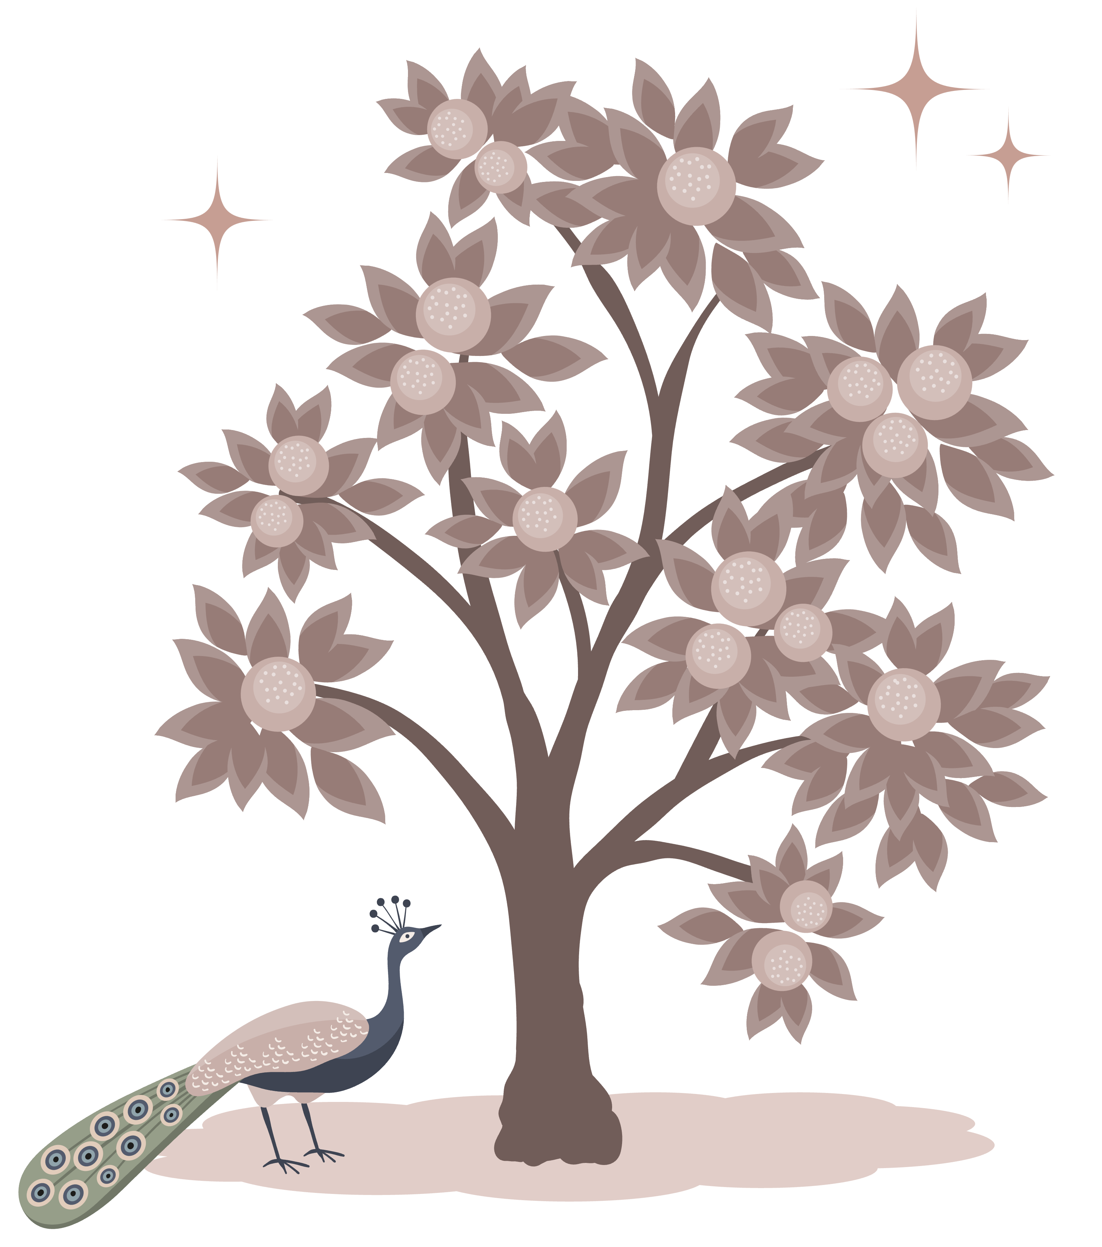

KuBV (Kunst Beeldende vorming)
Verschillende projecten met brede thema’s
Uitproberen in mixed-media
Beter begrip voor je eigen stijl en genoeg ruimte voor je eigen expressie
Creatieve vrijheid!
Divergent denkvermogen
Zelf expressie

Slide 5
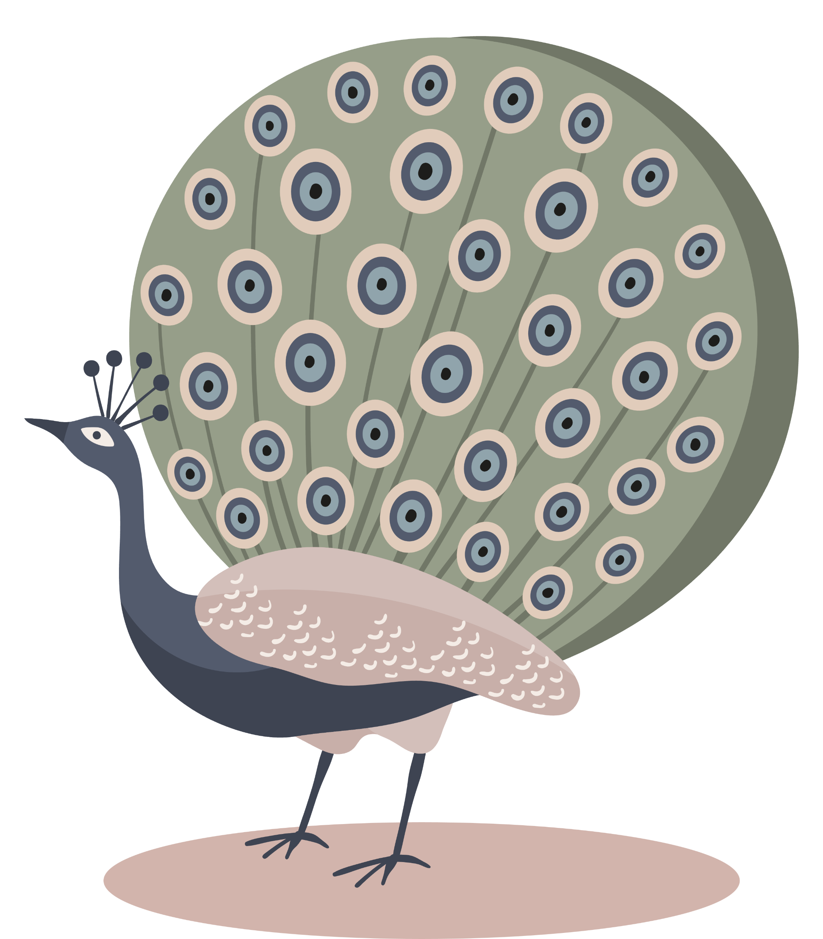

Maar wat Als ik theater wil doen?
Kunst Drama in de bovenbouw
Een kans voor volledige zelf-expressie
Leren voor een groep staan

Slide 6
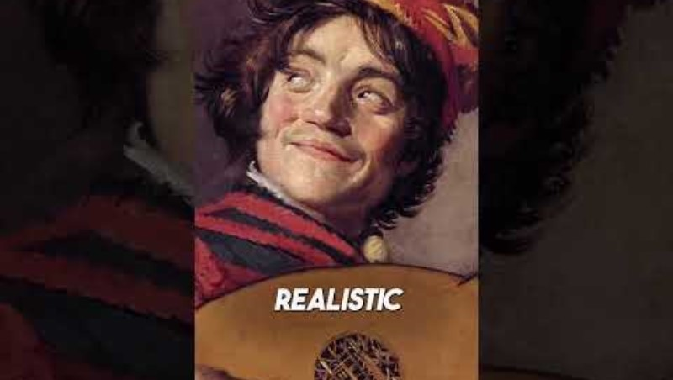
KUA – Kunst Algemeen
Kunstgeschiedenis geeft je een breder perspectief dan geschiedenis alleen kan doen
Kijk vanuit de kunstenaar/ de gewone mens, zowel vrouw als man, en niet alleen de machthebber
Duik in de drama van de periode, zie het visueel gebeuren en krijg talent voor het begrijpen ervan
Krijg beter begrip tijdens een museum bezoek; concert; films en tv, omschrijf je mening kritisch en onderlegt.

Slide 7

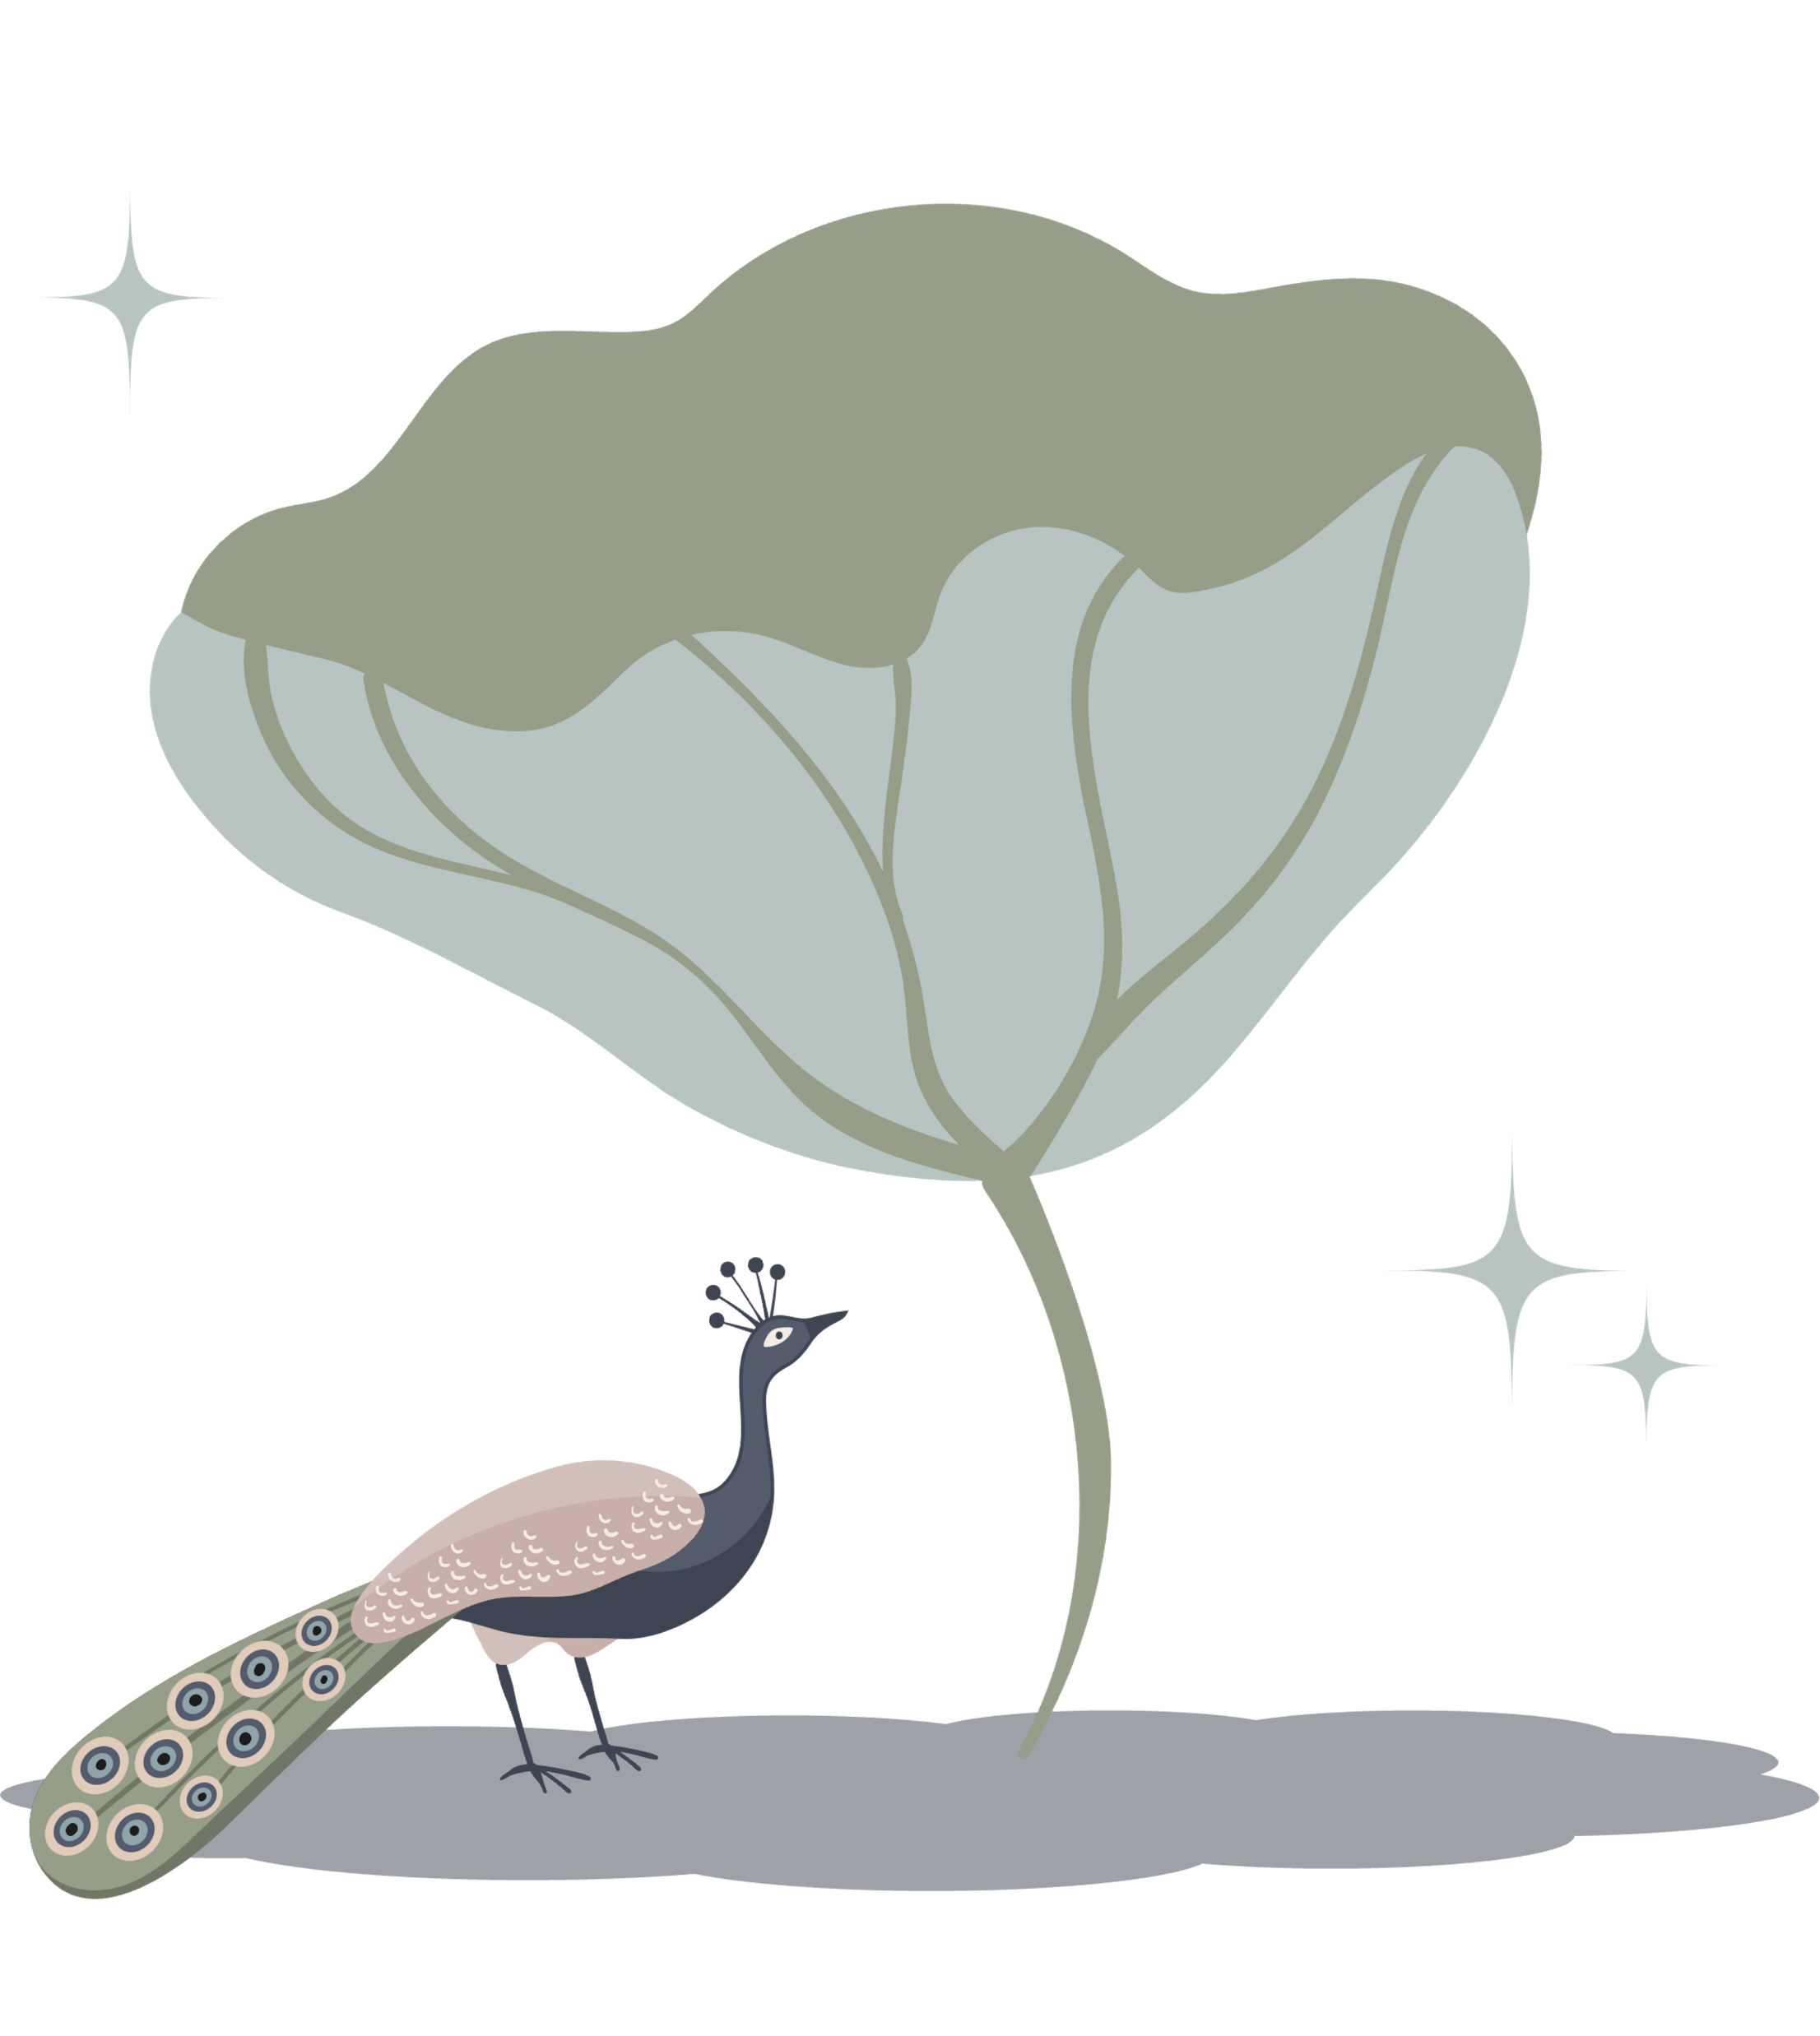
CKV – Culturele Kunstzinnige Vorming
Cultuur ontdekken met een kunstzinnige draai, zowel de waarde van cultuur voor jou persoonlijk, als wat cultuur betekend in het algemeen naar de betekenis van cultuur voor Nederland en de hele wereld.
Ontwikkel meer begrip voor jezelf en anderen
Werk aan creatieve onderzoeksprojecten individueel en in groepjes

Slide 8
Samengevat
Kiezen voor kunst in de bovenbouw bestaat uit een keuze voor Drama of voor Beeldende Vorming
Daarnaast krijg je het vak Kunst Algemeen
Een keuze voor kunst zal je helpen in betere zelfexpressie en begrip voor menselijke uiting in visuele vormen
Leer je eigen stijl kennen en hoe je jezelf beter kunt uiten
CKV is een verplicht vak in de 4de
Het bestaat uit ontdekking van cultuur in verschillende creatieve, onderzoeksprojecten
Ontdek zowel meer over jezelf als over anderen
Werk als individu en in groepjes
Engelstalig

